Slide 1
인턴 실무평가 테스트
테스트 아이디 : ie9ie9
작성자 : 방준보

Slide 2
회원정보

Slide 3
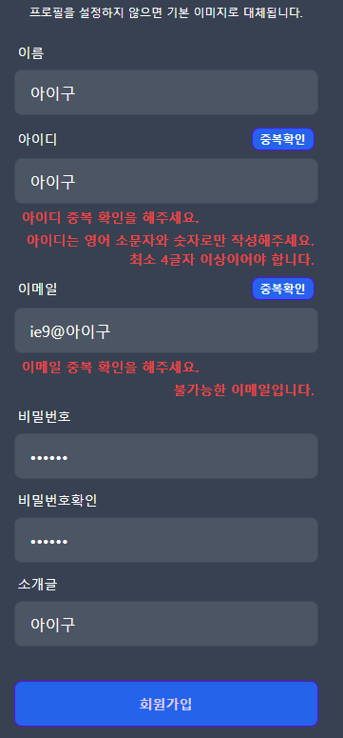
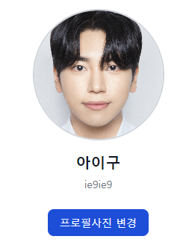
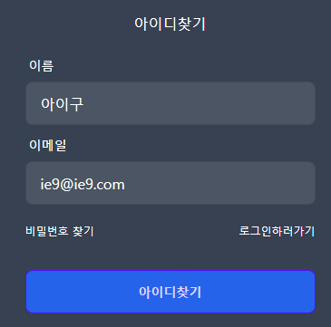
회원가입 클릭 후 에러문구 정리 필요 ex) 아이디, 이메일
회원가입 시 다른 프로필을 등록했는데 강제로 프로필이 기본값으로 들어간것인지 확인필요
이름과 이메일 정보가 일치하지 않을 경우 알림 또는 문구로 사용자가 알 수 있도록 표시 필요
회원가입 클릭후 에러문구 정리 완료했습니다.
아이디 찾기시 정보 일치하지 않을경우 알림메세지를 보여질수 있도록 하였습니다.
회원가입시 프로필사진을 등록하지않았다면
기본값 이미지로 제 사진이 들어갔습니다. 이미지변경했습니다.
해결완료

Slide 4
게시판

Slide 5
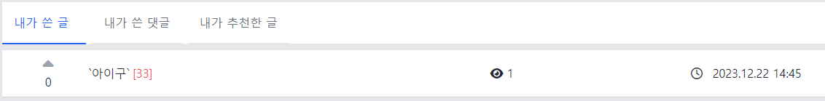
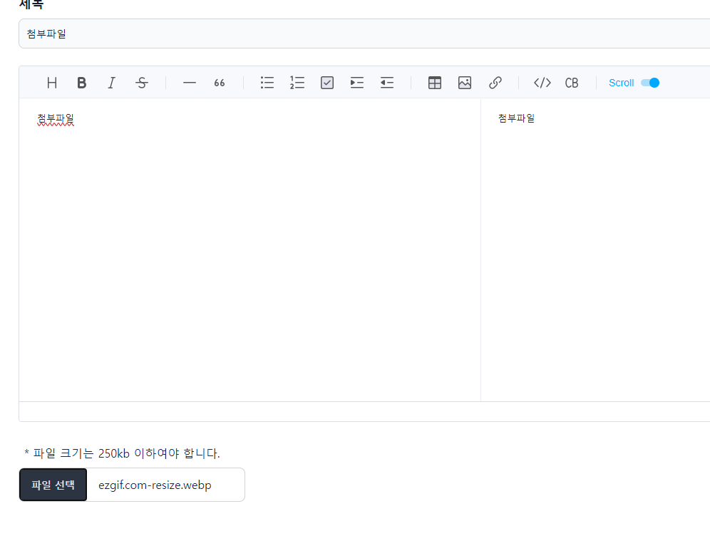
글을 작성하자마자 댓글 수가 33이됨
로그아웃 상태에서 글쓰기 접근 시 적절한 조치 필요
첨부파일 첨부 시 오류 또는 알림 없이 등록되지만 상세에서는 확인 불가
글 작성하자마자 댓글수 33인것은 미구현상태라 임의로 33을 적어놨습니다.
지금은 구현이 된 상태로 정상적으로 표시가 됩니다.
로그아웃 상태에서 글쓰기 접근시 /posts 로 메인페이지로 이동하게끔 방지하였습니다.
첨부파일 첨부 시 오류 또는 알림 없이 등록되지만 상세에서는 확인 불가 인 부분
해결했습니다.
해결완료

Slide 6
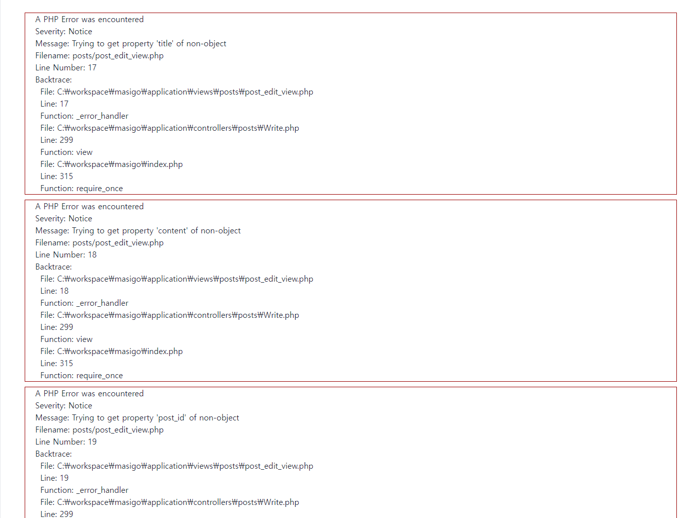
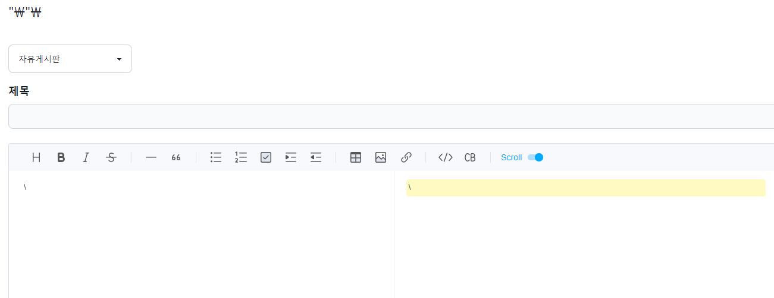
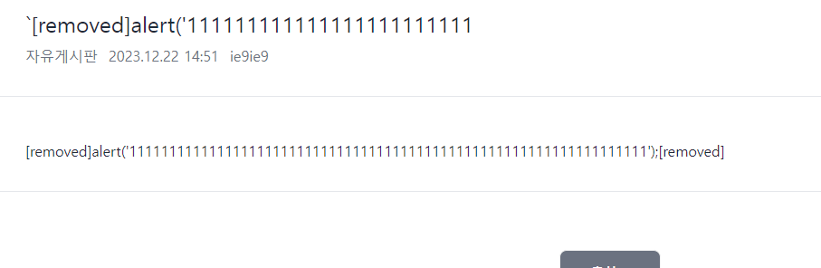
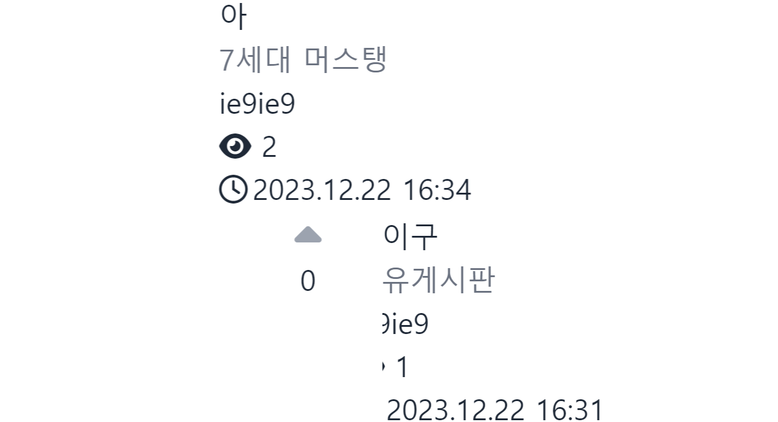
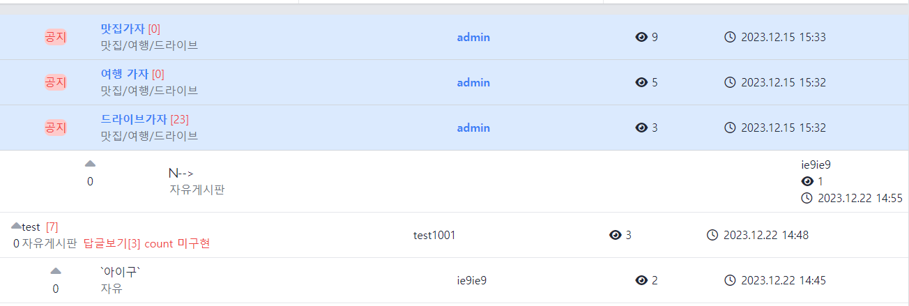
http://211.238.132.165/posts/edit/430 글수정 클릭 시 해당 오류 확인
글수정 후 작성 시 오류 확인
http://211.238.132.165/posts/edit/453 수정페이지의 제목 입력값이 없음
작성제목 및 내용 <script>alert(‘1111111111111’);</script>로 작성하였지만 입력된 내용과 차이발생
글등록 시 marquee태그 적용 시 css깨짐 및 동작 오류 확인필요 ex) 전체글보기, 내가 쓴글 등등
작성제목 깨짐과 목록&상세 css 깨짐 확인 필요
글 수정 클릭시 오류 수정하였습니다.
글 수정후 작성시 오류 수정하였습니다.
글 작성시 입력된 내용과 차이 발생하는부분 수정했습니다.
수정페이지의 제목 입력값이 없는 문제를 해결했습니다.
글 등록시 marquee 태그로 css 깨짐 현상을 htmlspecialchars 로 해결했습니다.
해결완료

